Slide 1
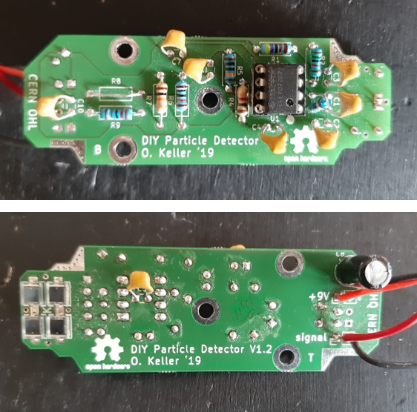

DIY Particle Detector
CERN OHL, Thammasat University
O. Keller, R. Jaiauthi, P. Niranatlumpong, E. Pongophas

Slide 2
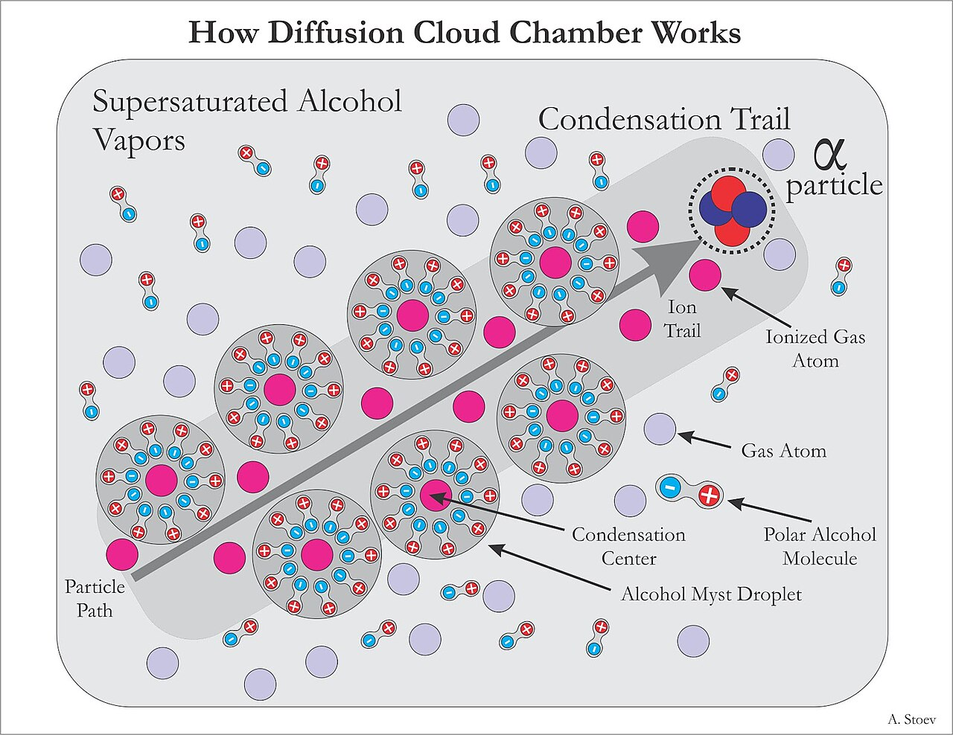
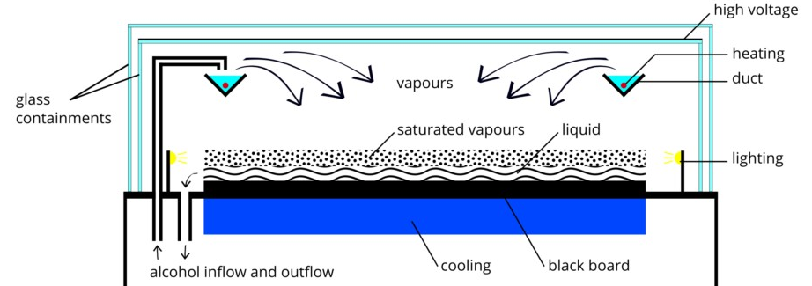
Cloud chamber
Notes:
อธิบายความแตกต่างของคำว่าไออนไนซิง

Slide 3
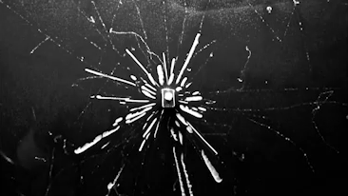
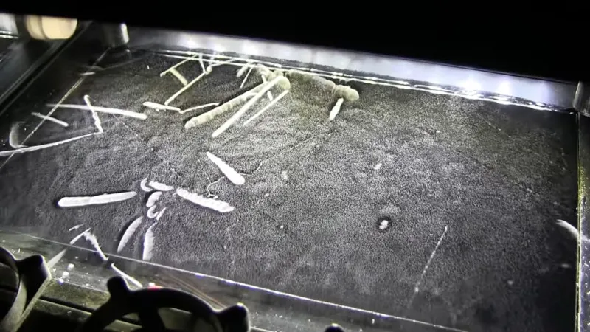
Cloud chamber
Radium 226 source in a cloud chamber.
Cosmic ray in a cloud chamber.
Notes:
อธิบายความแตกต่างของคำว่าไออนไนซิง

Slide 4
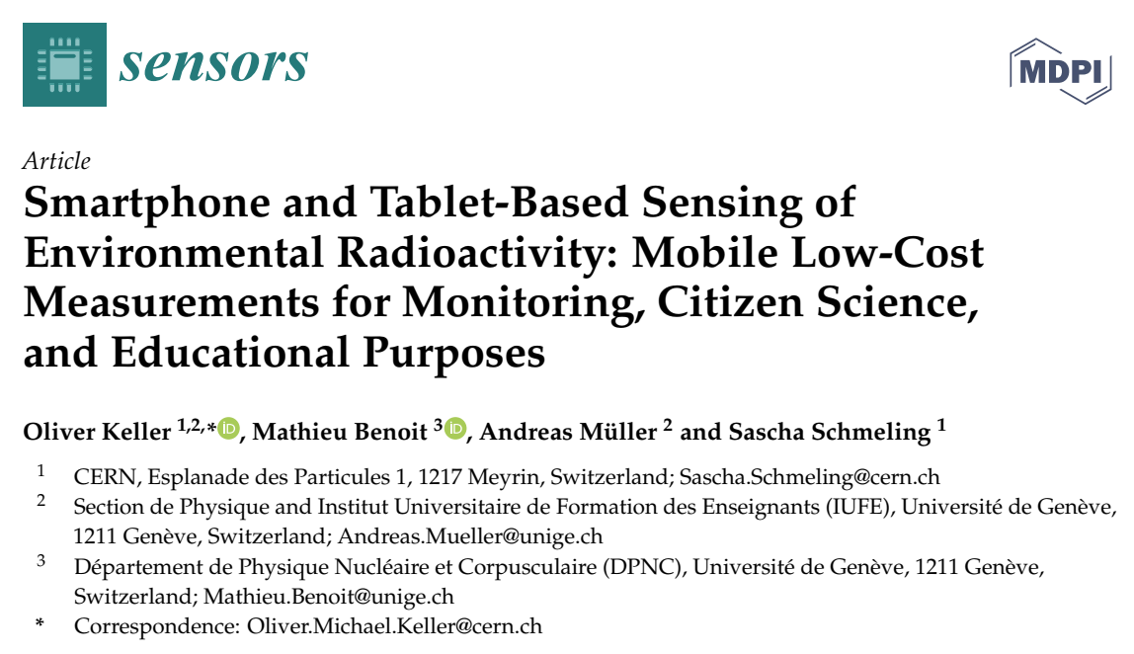

Original work
doi:10.3390/s19194264

Slide 5
Beta Detector
2
Detector
Amplifier circuit
No ripple battery
Output signal
3
1
4

Slide 6
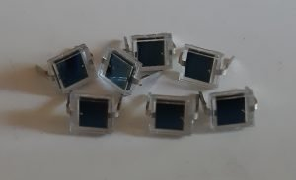
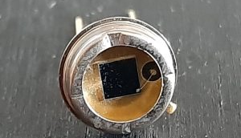
Detector
A PIN diode (p-type, intrinsic, n-type diode) is a diode with a wide region of intrinsic semiconductor
material (undoped) contained between a p-type semiconductor and an n-type semiconductor.
BPW34
BPX61
for β-particle
for α-particle

Slide 7
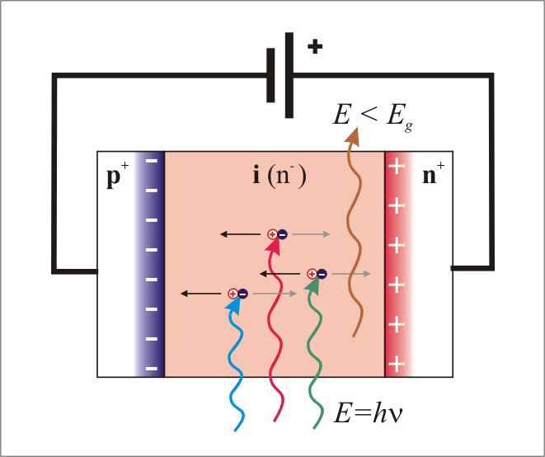
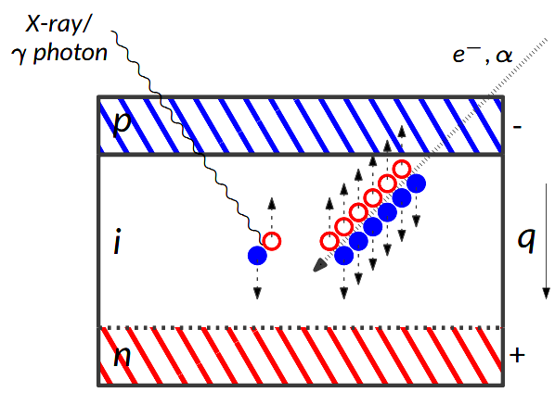
PIN Photodiode

Slide 8
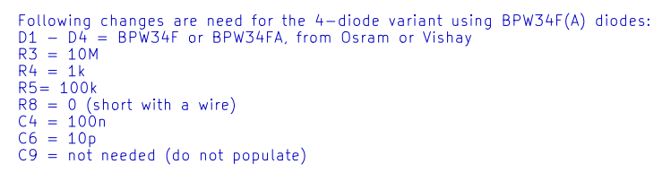
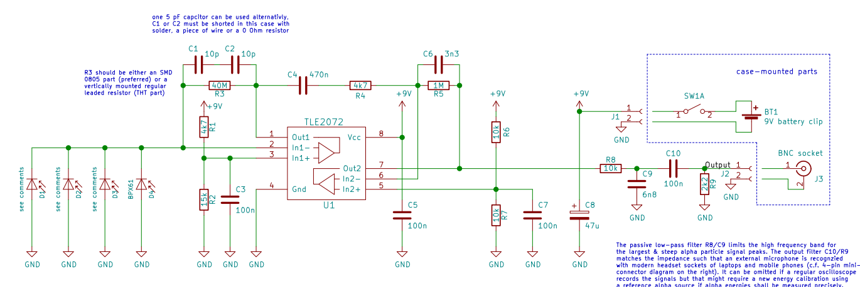
Amplifier circuit
สำคัญ! ต้องต่อกับกล่องโลหะเพื่อลด noise

Slide 9
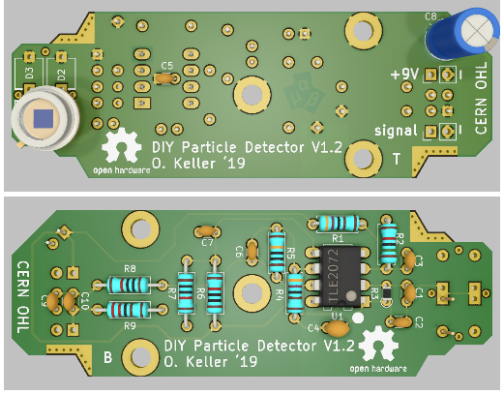
Amplifier circuit
for β-particle
for α-particle

Slide 10
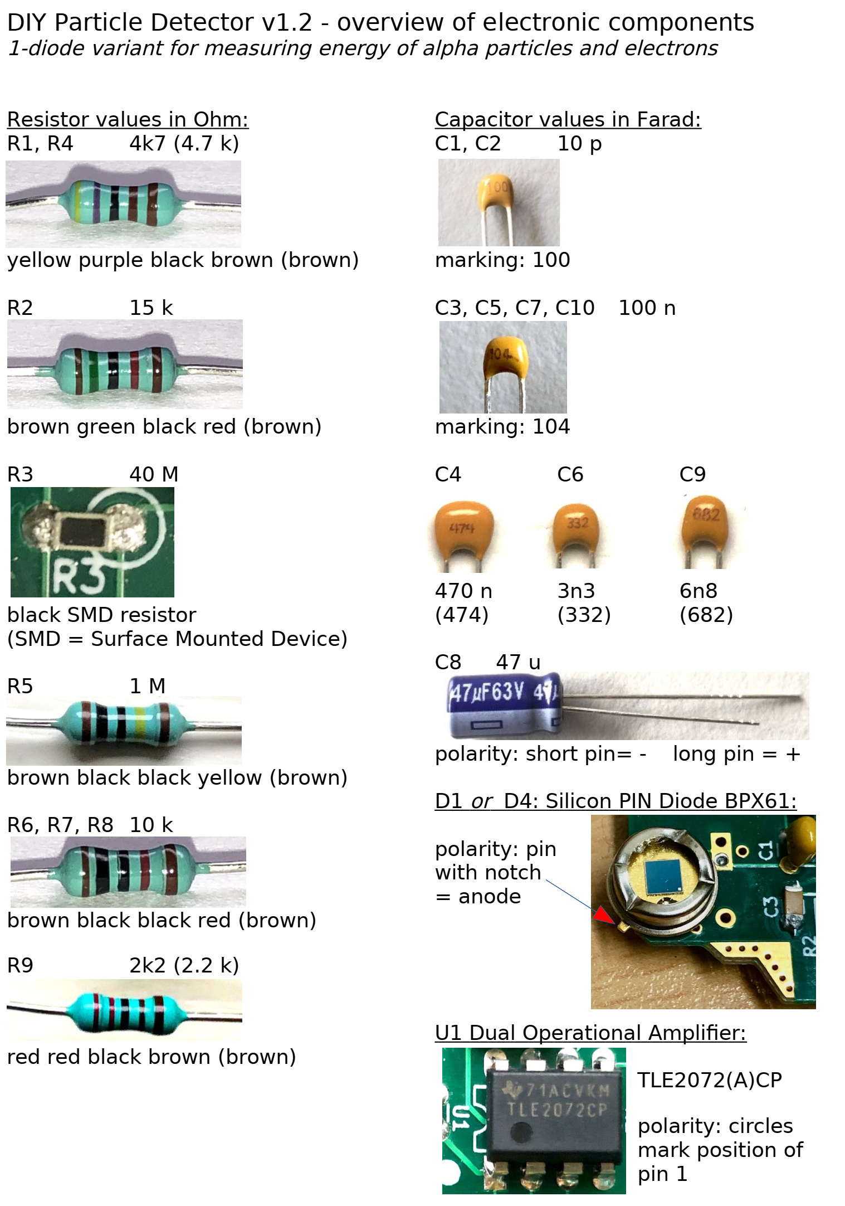
Amplifier circuit

Slide 11
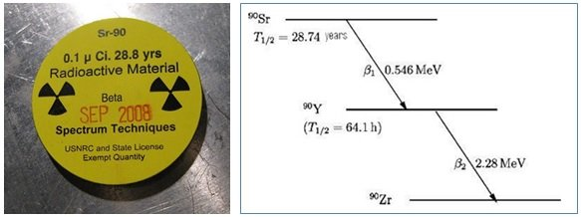
Spectrum β Strontium 90 (⁹⁰Sr)
Strontium-90 is a radioactive isotope of strontium produced by nuclear fission,
with a half-life of 28.8 years. It undergoes β⁻decay into yttrium-90, with a decay
energy of 0.546 MeV.

Slide 12
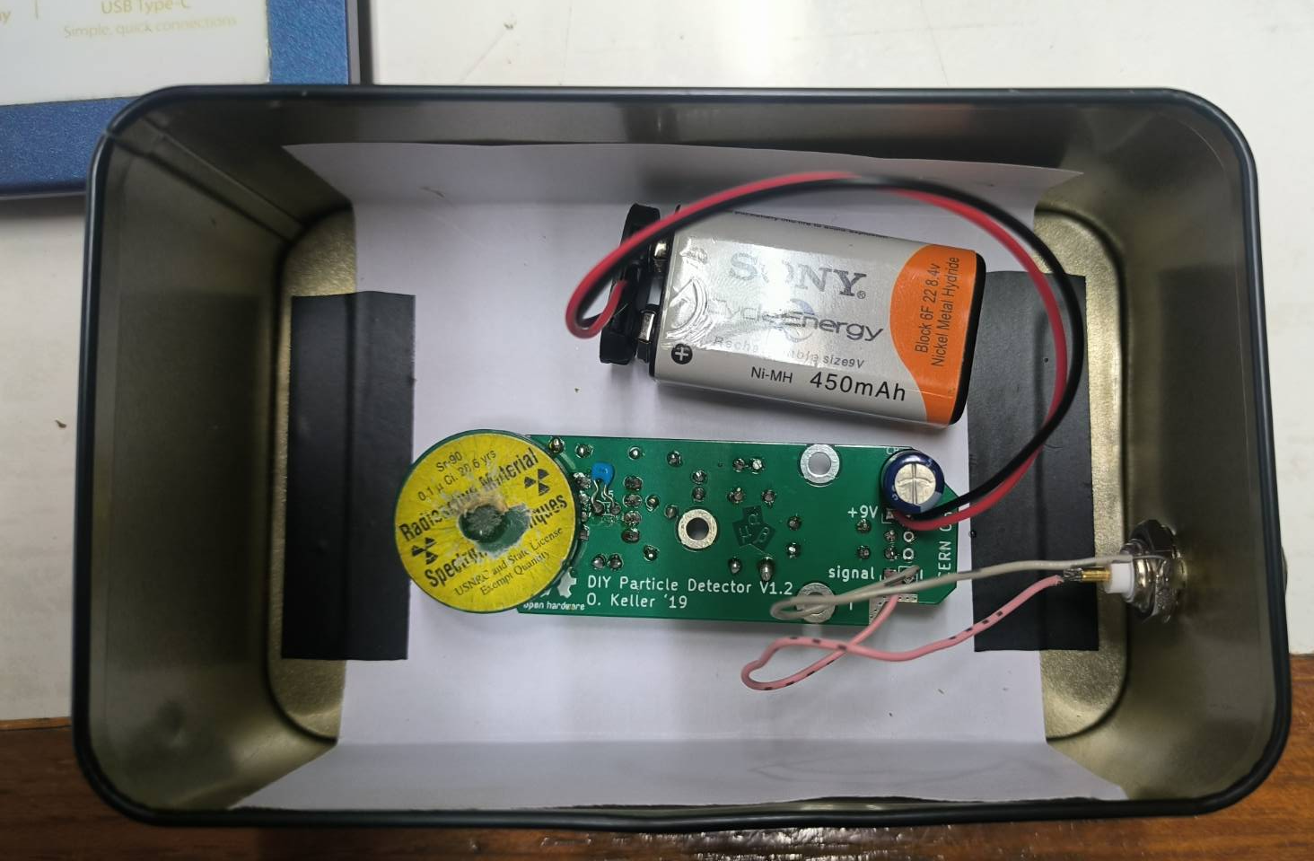
การวางตัวของ ⁹⁰Sr ในกล่อง detector

Slide 13
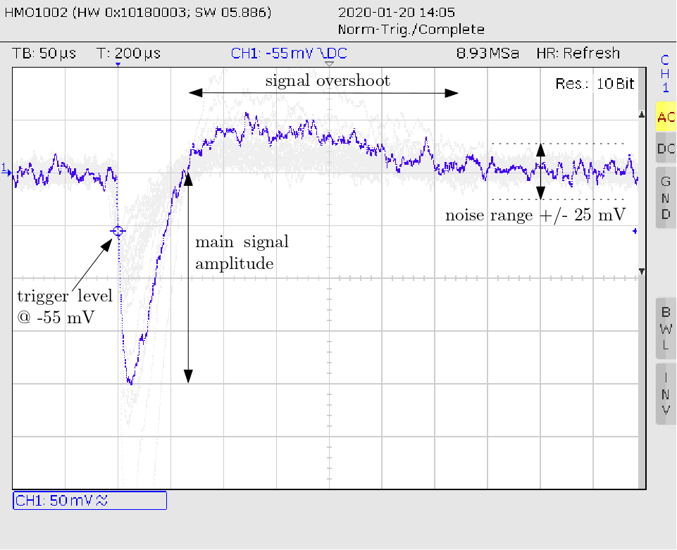
Output signal

Slide 14
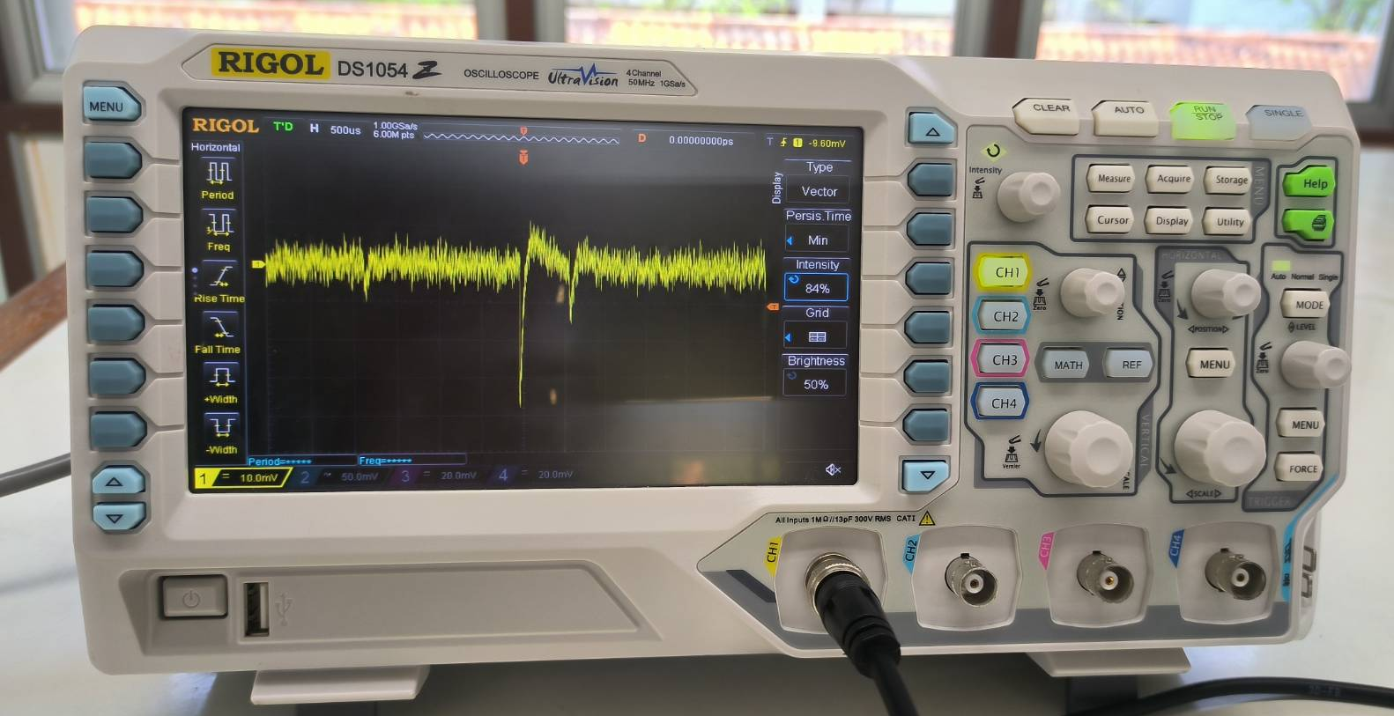
Output signal

Slide 15
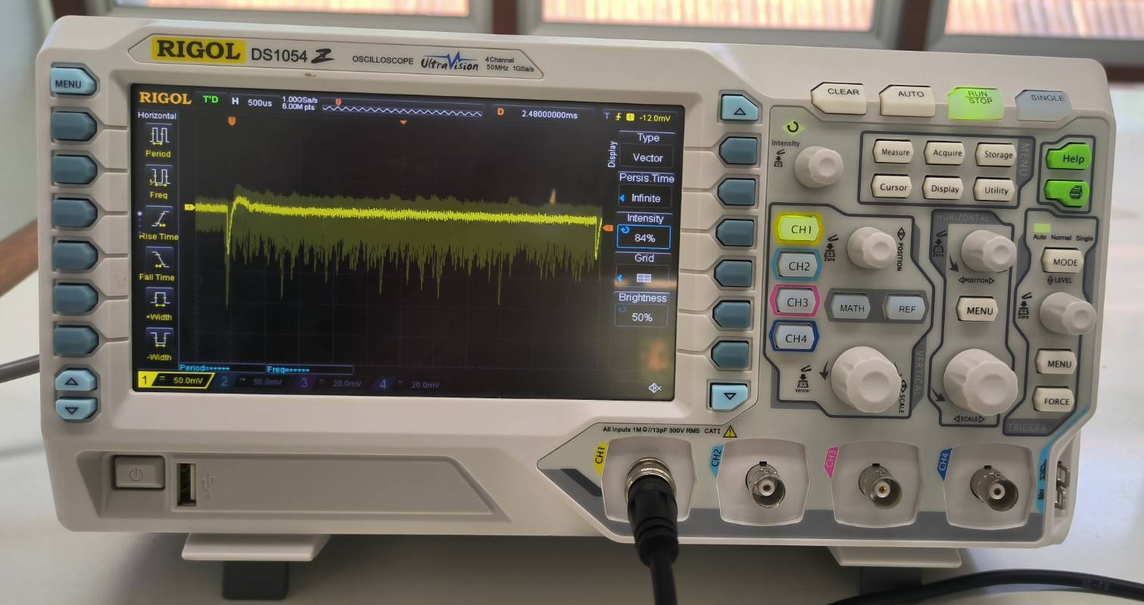
Output signal

Slide 16
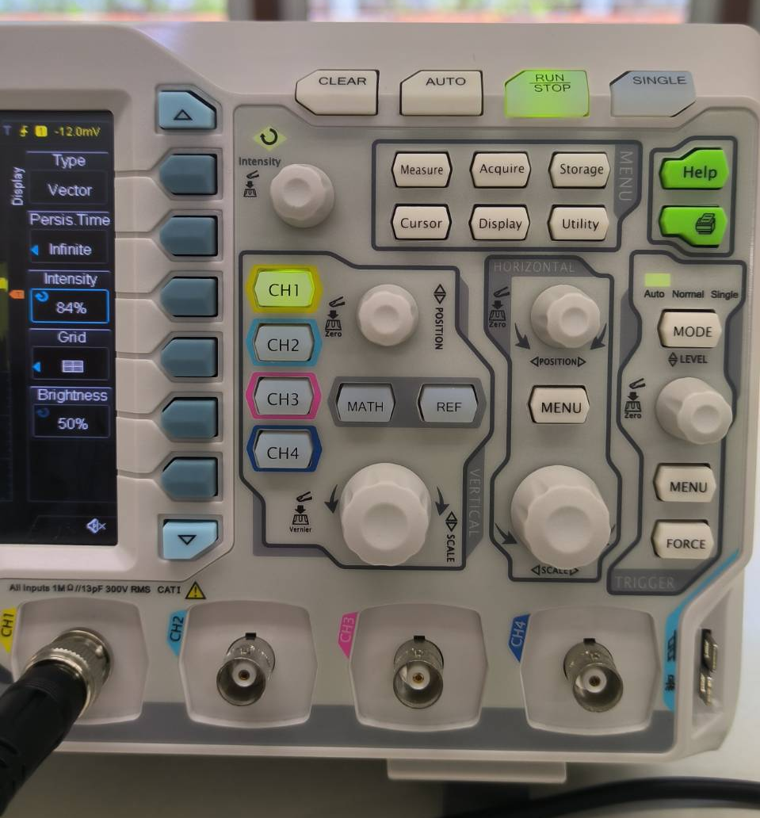
การปรับ Oscilloscope
กดปุ่ม auto เพื่อให้เครื่องปรับหา signal
เลื่อนตำแหน่งตาม
แนวแกน y
เลื่อนตำแหน่งตาม
แนวแกน x
ปรับสเกลเวลาตามแนว
แกน x
ปรับสเกลความต่างศักย์
ตามแนวแกน y

